Slide 1
Noklus diabetesskjema for
Infodoc plenario (uten server i sky) og SystemX

Slide 2
Noklus diabetesskjema
Gir oversikt over behandling
Gir oversikt over risiko for senskader
Gir oversikt over sykdomsutvikling
Anbefalt i nasjonal faglig retningslinje
Egen takst for oppstart og bruk (109 a og 109b)
Filminspirasjon fra legekontor på Askøy-diabetes årskontroll satt i system
https://www.youtube.com/watch?v=kySq2LGtv1Y&t=1s

Slide 3
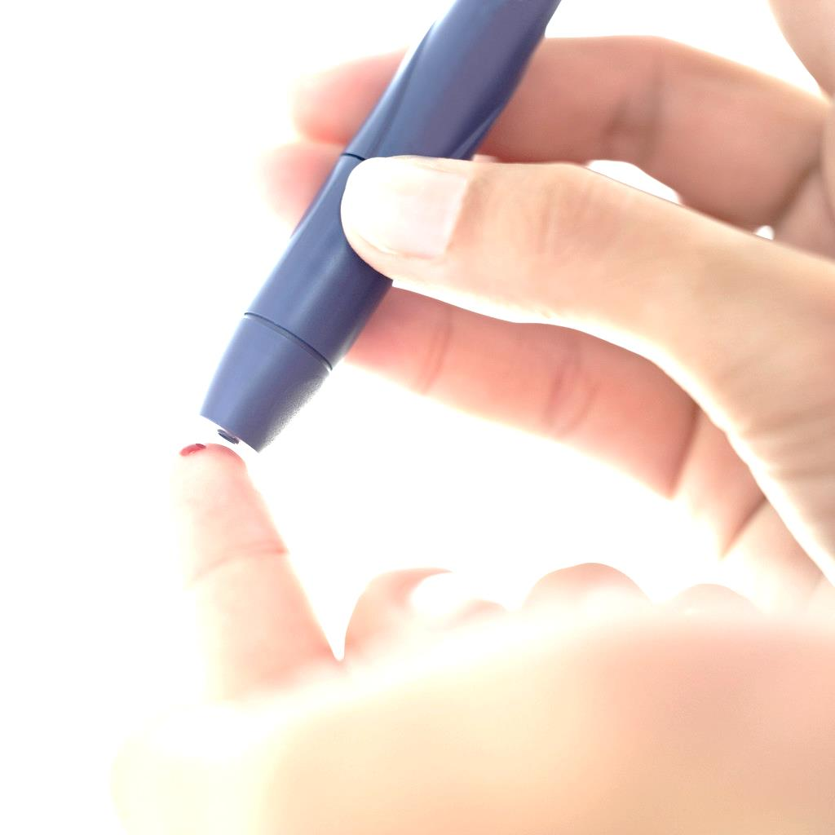
Alle pasienter som har fått diagnosekode T89 eller T90 aktiverer en trigger som gjør at og følgende spørsmål dukker opp på skjermen når journal åpnes:

Slide 4
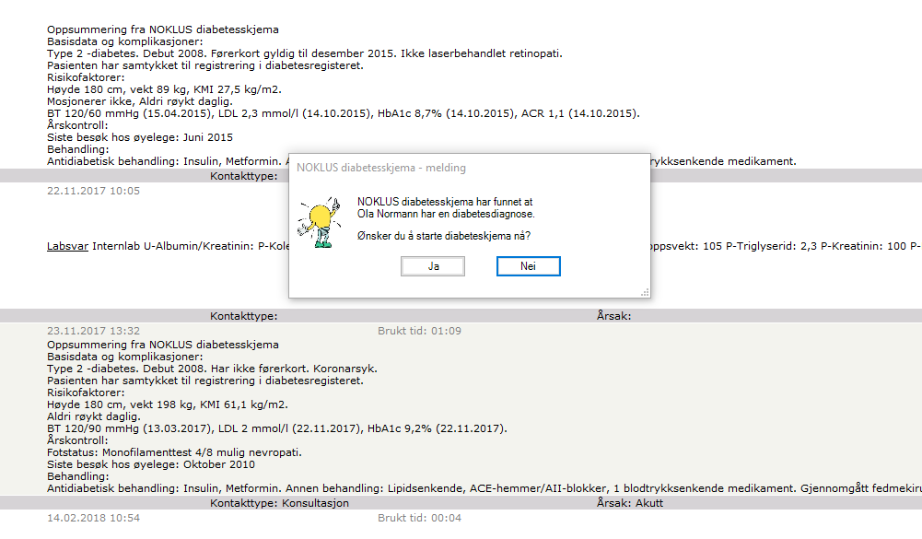

Slide 5
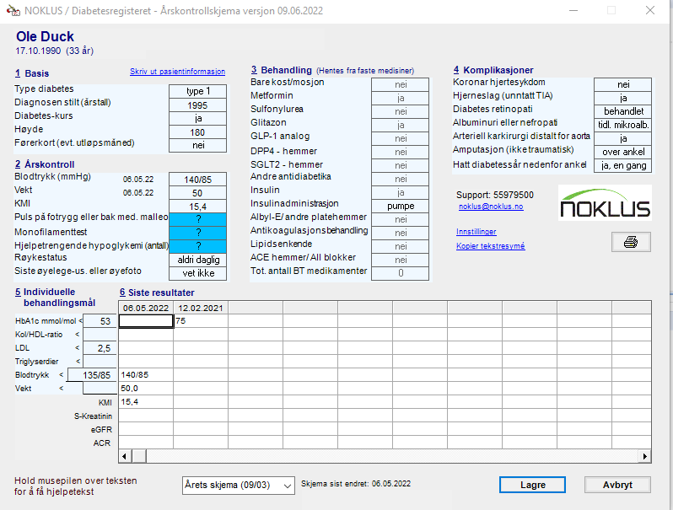
Notes:
Forklar mer om skjemaet hvis nødvendig/filmen ikke virker. Ta bort bildene som ikke passer.
Skjemaet er delt inn i områder/soner. Basis, Årskontroll, Arv, Behandling, Komplikasjoner, Individuelle behandlingsmål og Siste resultater.

Slide 6
Liste over årskontroller fra tidligere år.
Opplysninger lagt inn i årskontroll blankes ut 1. januar hvert år, med unntak av røykestatus/øyelege

Slide 7
Opplysninger lagt inn i «basis» og «komplikasjoner» legges inn manuelt. Blir liggende til du ev. endrer.

Slide 8
Medikamenter hentes automatisk ut fra journalen. Er det feil må man oppdatere medikamentmodulen, så vil skjema rette seg

Slide 9
Blodprøvesvar hentes automatisk fra lab.modul i journalsystemet, også høyde/vekt om det er lagt inn som lab-prøve.

Slide 10
Under innstillinger kan du fjerne den automatiske meldingen om åpning av skjemaet.
Skjemaet kan alltid åpnes manuelt ved å trykke på diabetesskjema-ikonet på skrivebordet.
Notes:
Kan fjerne automatisk trigging av pop-up meldingen «vil du åpne diabetesskjema nå?». Kan velge om den skal fjernes for den aktuelle PC, den aktuelle pasienten eller for den aktuelle brukeren.
Spørsmål om å åpne skjemaet vil da ikke komme opp automatisk når man åpner journalen før dette ev. endres tilbake.

Slide 11
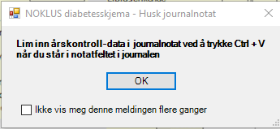
«Kopier tekstresyme» generer en oppsummering som kan limes inn i henvisninger etc.
Når du trykker «lagre» genereres også et notat som skal limes inn i journal etter endt konsultasjon

Slide 12
Oppsummering fra diabetesskjema
Basisdata og komplikasjoner: Type 2-diabetes. Debut 1989. Koronarsyk. Ikke behandlet retinopati. Nedsatt syn. Mikroalbuminuri. Amputert ankel. Tidligere fotsår.
Risikofaktorer: Høyde 180 cm, vekt 120 kg, KMI 37,0 kg/m2. Mosjonerer 5 ganger pr. uke. Dagligrøyker. BT 140/85 mmHg (24.02.2021).
Årskontroll: Fotstatus: normal fotpuls bilateralt. Monofilamenttest 8/8, nevropati sannsynlig. Siste besøk hos øyelege: April 2019.
Behandling: Antidiabetisk behandling: Metformin, Sulfonylurea. Annen behandling: Albyl-E/andre platehemmere, Lipidsenkende, ACE-hemmer/AII-blokker, 1 blodtrykksenkende medikament. Gjennomgått fedmekirurgi .

Slide 13
Fordeler med diabetesskjema
Enklere å holde oversikt over:
- behandling av diabetes
- årskontroll
Ferdig journalnotat v/ årskontroll
Raskt å skrive henvisning til spesialist
Følger nasjonale faglige retningslinjers anbefaling for årskontroller
Tilbakemeldingsrapport om egen praksis

Slide 14
Takst for bruk av diabetesskjema
Takst 105: kr 232,- for førstegangsutfylling og innsending av opplysninger til Norsk diabetesregister for voksne
Takst 100: kr 119,- Andre og senere gangs utfylling av Noklusdiabetesskjema

Slide 15
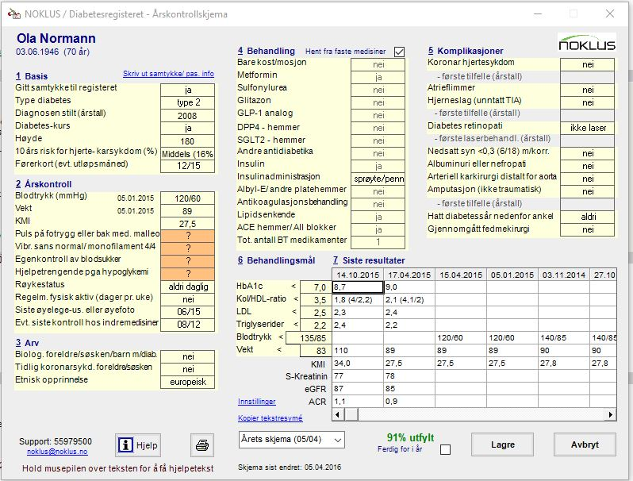
2-4 ganger høyere odds for å få undersøkt urin, føtter og øyne hos fastleger som bruker Noklus diabetesskjema*
Åsne Bakke
*ROSA4 studien
Notes:
Bildet er fra Rosa 4 studien (Åsne Bakke).

Slide 16
Praktiske opplysninger
Kontakt og support:
Norsk diabetesregister for voksne/Noklus:
Tlf: 55979500, tast 2 (mandag- fredag klokken 08-15)
E-post: noklus@noklus.no

